Slide 1
《数据治理概论》
高等院校数字经济专业创新驱动系列教材
第13章 某制造企业数据治理
美林数据技术股份有限公司 刘宏 高级副总裁
厦门大学计算机科学与技术系 林子雨 博士/副教授
厦门大学大数据课程虚拟教研室 夏小云 副主任
E-mail:ziyulin@xmu.edu.cn
2024年8月
Notes:
数据治理概论课程第13章 某制造企业数据治理

Slide 2
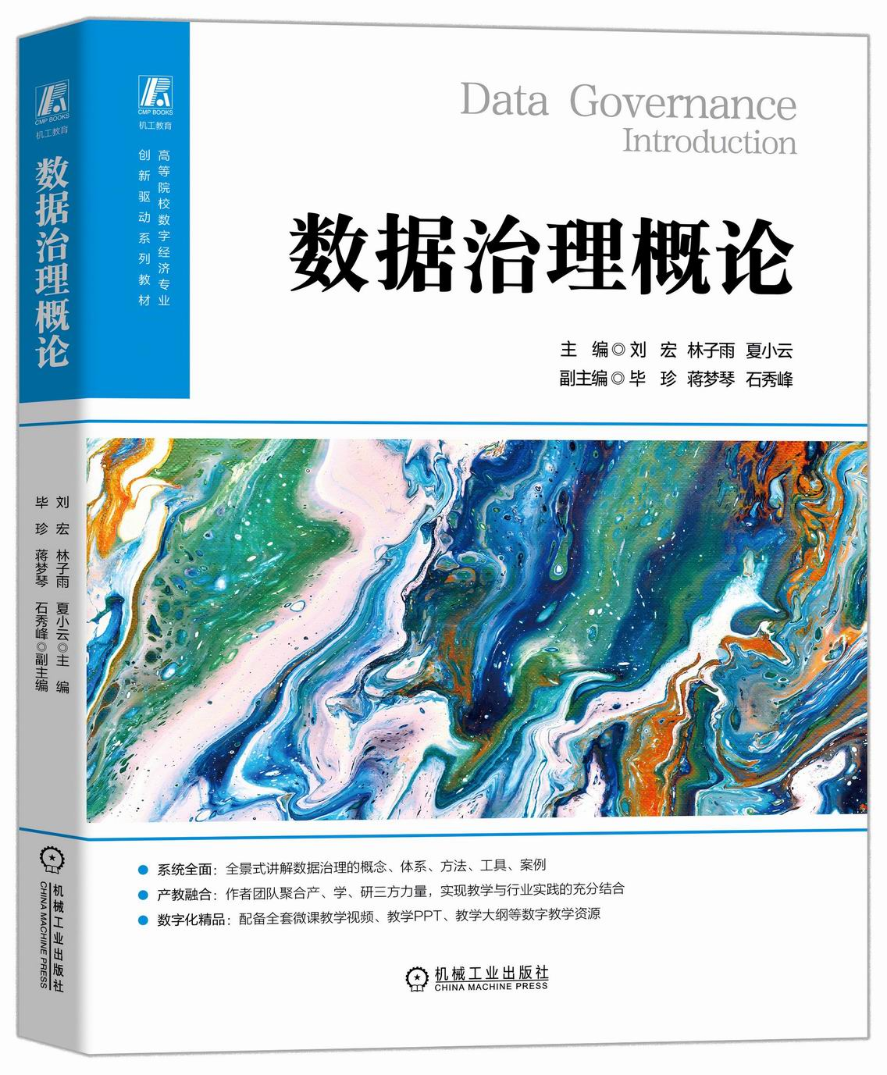
教材简介
企业数据治理专家和高校教学名师合作编写
主编：刘宏，林子雨，夏小云
副主编：毕珍，蒋梦琴，石秀峰
《数据治理概论》
ISBN：978-7-111-76115-0 ，定价：79元
机械工业出版社，2024年8月
本书是一本面向刚刚涉足数据治理领域的业务人员以及在校大学生的实用教程。全书共四篇，前三篇（概念篇、体系篇、保障篇）包括11章：数据治理概述，数据治理框架，数据战略规划，数据采集，数据存储，数据管理，数据应用、数据治理价值评估，数据治理组织、制度与规范，数据治理文化，数据治理工具。第四篇为典型案例篇，详细介绍了三个具有代表性的典型数据治理案例。本书语言通俗易懂、体系完整、案例丰富，系统、全面地讲解了数据治理的目标、价值、方式、方法、工具等各个领域的相关知识，可以帮助读者快速理解数据治理的概念，认识数据治理的架构，掌握数据治理的基本方法。
【教材官网】提供全部教学配套资源
https://dblab.xmu.edu.cn/post/data-governance/
Notes:
1.1 数据治理的基本概念
1.2 数据治理的发展历程及趋势
1.3 数据治理在现代组织中的定位
1.4 数据治理的误区
1.5 数据治理与数据管理

Slide 3
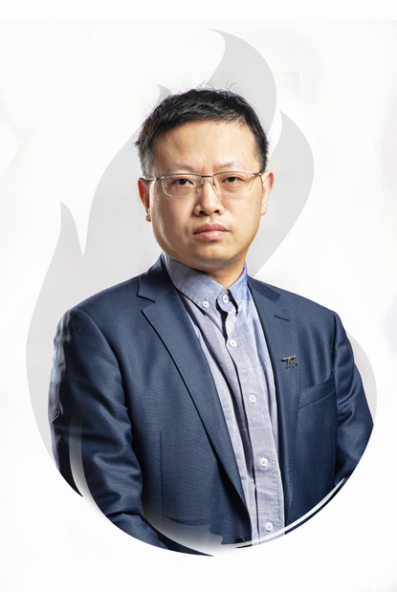
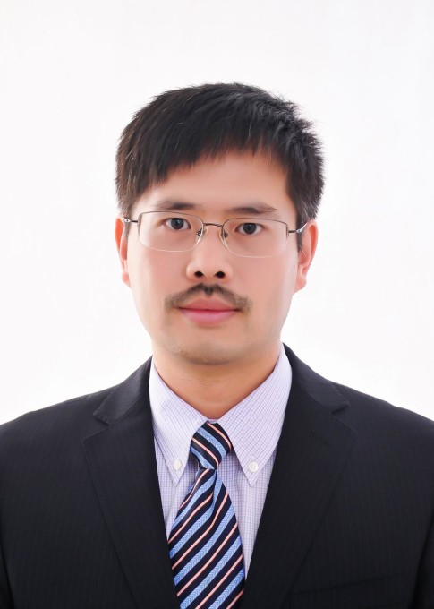
作者简介
刘宏（1975-），男，硕士（毕业于西安交通大学），美林数据技术股份有限公司高级副总裁，全国信标委大数据标准工作组成员，2016CCF大数据与计算智能大赛优秀指导老师，中关村大数据联盟智能制造与能源大数据专业委员会委员，能源大数据领域专家。主要研究面向能源行业的大数据分析、人工智能技术、产品及解决方案。
林子雨（1978－），男，博士（毕业于北京大学），国内高校知名大数据教师，厦门大学计算机科学与技术系副教授，厦门大学数据库实验室负责人，中国计算机学会数据库专委会委员，中国计算机学会信息系统专委会委员，全国工业大数据行业产教融合共同体特聘专家，入选“2021年高校计算机专业优秀教师奖励计划”，荣获“2022年福建省高等教育教学成果奖特等奖（个人排名第一）”和“2018年福建省高等教育教学成果奖二等奖（个人排名第一）”，编著出版13本大数据系列教材，被国内500多所高校采用，建设了国内高校首个大数据课程公共服务平台，平台累计网络访问量超过2500万次，成为全国高校大数据教学知名品牌，主持的课程《大数据技术原理与应用》获评“2018年国家精品在线开放课程”和“2020年国家级线上一流本科课程”，主持的课程《Spark编程基础》获评“2021年国家级线上一流本科课程”。建设的大数据系列MOOC课程入选“2023年教育部国家智慧教育公共服务平台应用典型案例”。
夏小云（1992-），女，厦门大学数据库实验室老师，厦门大学大数据课程虚拟教研室副主任，厦门大数据研发与教育中心副主任，厦门云大物智数据研究院副院长，工信部新职业大数据工程技术人员（中级）教材编委会专家。数据治理工程师（CDGA）、CDMP数据治理专家（Master徽章），大数据百家讲坛栏目主理人。曾任福建省物联网科学研究院书记兼副院长。获得2020年福建省线上线下混合一流本科课程、2021年福建省线上一流本科课程、2021年国家级线上一流本科课程（主要建设者）、2023年福建省线上一流本科课程，2022年福建省高等教育教学成果奖特等奖、2022年厦门大学高等教育教学成果奖特等奖等。
Notes:
1.1 数据治理的基本概念
1.2 数据治理的发展历程及趋势
1.3 数据治理在现代组织中的定位
1.4 数据治理的误区
1.5 数据治理与数据管理

Slide 4
提纲
13.1 项目背景
13.2 企业数据治理痛点
13.3 业务数据现状分析
13.4 数据治理建设目标
13.5 数据生态解决方案
13.6 数据治理实施成果
13.7 业务应用场景的实现成果
Notes:
13.1 项目背景
13.2 企业数据治理痛点
13.3 业务数据现状分析
13.4数据治理建设目标
13.5数据生态解决方案
13.6数据治理实施成果
13.7业务应用场景的实现成果

Slide 5
13.1 项目背景
Notes:
13.1项目背景

Slide 6
13.1 项目背景
某制造企业有CRM、SAP、MES等业务系统，目前各业务系统数据孤立、零散，未能形成企业数据资产，给数据支撑工作带来巨大挑战。
企业希望：
通过整合企业全域数据，深入分析客户、产品、触点等相关画像数据，提供以客户为中心的精准营销能力以及精准服务能力，建设满足企业业务发展需求的数据治理平台，实现业务数据的及时采集汇聚。
通过将业务数据加工处理并形成企业的数据资产，为后续数据资产体系建设及业务场景应用和数据化运营等提供支撑，帮助企业实现精细化管控，优化产品设计及动态数据资源调配，强化生产管控，有效控制成本，提高项目效益。
Notes:
项目背景
某制造企业有CRM、SAP、MES等业务系统，目前各业务系统数据孤立、零散，未能形成企业数据资产，给数据支撑工作带来巨大挑战。
企业希望：
通过整合企业全域数据，深入分析客户、产品、触点等相关画像数据，提供以客户为中心的精准营销能力以及精准服务能力，建设满足企业业务发展需求的数据治理平台，实现业务数据的及时采集汇聚。
通过将业务数据加工处理并形成企业的数据资产，为后续数据资产体系建设及业务场景应用和数据化运营等提供支撑，帮助企业实现精细化管控，优化产品设计及动态数据资源调配，强化生产管控，有效控制成本，提高项目效益。

Slide 7
13.2 企业数据治理痛点
Notes:
13.2 企业数据治理痛点

Slide 8
13.2 企业数据治理痛点
无数据中台、数据仓库等基础设施
企业不具备数据中台、数据仓库等基础设施，且无大数据相关人员，数据支撑工作挑战困难，无法形成完整的生产经营链路。
企业经营无统一指标
企业生产运营过程没有统一规范定义，报表开发效率低下。核心指标数据质量合格率低下，企业核心运营指标数据质量合格率只有50%。
各业务系统数据孤立、零散
企业各系统呈“孤岛式”构建，系统数据孤立、零散，无法形成有价值的企业数据资产，数据支撑工作的困难巨大。
Notes:
该企业的数据治理痛点如下。
1）无数据中台、数据仓库等基础设施。企业不具备数据中台、数据仓库等基础设施，且无大数据相关人员，数据支撑工作挑战困难，无法形成完整的生产经营链路。
2）企业经营无统一指标。企业生产运营过程没有统一规范定义，报表开发效率低下。核心指标数据质量合格率低下，企业核心运营指标数据质量合格率只有50%。
3）各业务系统数据孤立、零散。企业各系统呈“孤岛式”构建，系统数据孤立、零散，无法形成有价值的企业数据资产，数据支撑工作的困难巨大。

Slide 9
13.3 业务数据现状分析
Notes:
13.3 业务数据现状分析

Slide 10
13.3 业务数据现状分析
数据缺乏追溯方式
各部门只关心本部门的数据需求，每项数据需求没有统一管理机制和工具，部门间数据共享能力差，缺乏数据应用与数据开发、数据源之间的联动管理方式。
数据类型多、数量大
对于多种形式的数据开发未能从数据角度统一管理，面对变化频繁的需求，企业无法较好地控制数据开发过程和流向，排查数据问题时非常费时费力。
数据缺少管理机制
业务系统建设未考虑统一的数据架构设计要求，数据交换、数据共享困难，未达到数据完整性、数据合规性、数据一致性等要求，数据冗余问题突出。
管控体系暂无统一建设
针对数据质量管控，职责划分不清，标准规范不统一，未形成统一的管理体系、管理规范和执行流程，并且未建立有效、常态的管理和执行组织来定期开展数据质量评估工作。
Notes:
该企业的业务数据现状如下。
1数据缺乏追溯方式
各部门只关心本部门的数据需求，每项数据需求没有统一管理机制和工具，部门间数据共享能力差，缺乏数据应用与数据开发、数据源之间的联动管理方式。
2数据类型多、数量大
对于多种形式的数据开发未能从数据角度统一管理，面对变化频繁的需求，企业无法较好地控制数据开发过程和流向，排查数据问题时非常费时费力。
3数据缺少管理机制
业务系统建设未考虑统一的数据架构设计要求，数据交换、数据共享困难，未达到数据完整性、数据合规性、数据一致性等要求，数据冗余问题突出。
4管控体系暂无统一建设
针对数据质量管控，职责划分不清，标准规范不统一，未形成统一的管理体系、管理规范和执行流程，并且未建立有效、常态的管理和执行组织来定期开展数据质量评估工作。

Slide 11
13.4 数据治理建设目标
Notes:
13.4 数据治理建设目标

Slide 12
13.4 数据治理建设目标
01
打通业务与数据脉络，提升数据协同能力
汇聚整合企业各类业务数据，为企业提供日常经营管理分析平台，对各种异常情况进行智能预警。
02
进行数据的全链追踪，实现数据的有效溯源
基于主数据管理平台制定主数据质量核查任务，定期对中央主数据库进行核查。
03
建立企业全息数据地图，实现数据资产可视化
通过分析数据质量问题进行相应的整改。例如，优化和调整流程，改进数据管理办法或标准，规范数据录入规则等。
04
通过数据模型深入挖掘数据价值
挖掘并分析利用数据价值，通过对各类业务进行前瞻性预测及分析，并根据战略目标进行运营监控，为企业各层级的决策提供有力支撑。
05
可视化展现，提升响应速度
通过数据关联分析的可视化呈现，充分显现数据背后的规律及原则，提升管理人员对业务活动的响应速度。
Notes:
针对企业目前痛点及业务数据现状分析，以数据治理建设为核心，以数据价值驱动为指引，建立面向场景化服务的能力，通过数据视角掌握企业发展方向及企业当前的实际需求，最终实现为企业业务赋能。数据治理建设目标如下：
1打通业务与数据脉络，提升数据协同能力
汇聚整合企业各类业务数据，为企业提供日常经营管理分析平台，对各种异常情况进行智能预警。
2进行数据的全链追踪，实现数据的有效溯源
基于主数据管理平台制定主数据质量核查任务，定期对中央主数据库进行核查。
3建立企业全息数据地图，实现数据资产可视化
通过分析数据质量问题进行相应的整改。例如，优化和调整流程，改进数据管理办法或标准，规范数据录入规则等。
4通过数据模型深入挖掘数据价值
挖掘并分析利用数据价值，通过对各类业务进行前瞻性预测及分析，并根据战略目标进行运营监控，为企业各层级的决策提供有力支撑。
5可视化展现，提升响应速度
通过数据关联分析的可视化呈现，充分显现数据背后的规律及原则，提升管理人员对业务活动的响应速度。

Slide 13
13.5 数据生态解决方案
Notes:
13.5 数据生态解决方案

Slide 14
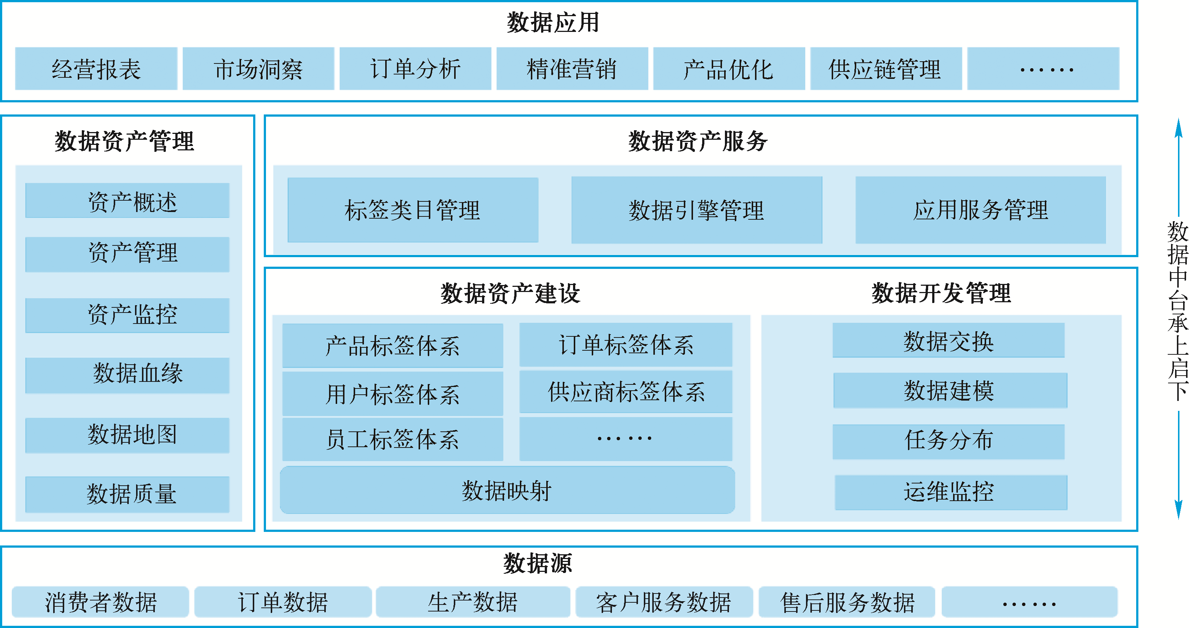
13.5 数据生态解决方案
在“价值+服务”战略的指导下，构建以数据中台为核心的企业数据生态，使业务系统具备大数据的能力，为持续的业务转型、业务经营以及业务发展提供创造力和决策依据。
Notes:
在“价值+服务”战略的指导下，构建以数据中台为核心的企业数据生态，使业务系统具备大数据的能力，为持续的业务转型、业务经营以及业务发展提供创造力和决策依据。
通过采集消费者数据、订单数据、生产数据、客户服务数据和售后服务数据等，以数据治理建设路径为牵引，利用数据开发管理和数据资产管理工具进行数据治理的落地实施，覆盖数据采集、数据建模、资产监控、数据地图、数据质量管理等模块。以经营报表、市场洞察、订单分析、精准营销、产品优化和供应链管理等数据应用建设为指引，建设数据治理服务管理体系，促进企业统一的数据管控。

Slide 15
13.5 数据生态解决方案
该企业完成了以下项目建设：
完成了对数据资产体系的九大根类目、489个数据标签的梳理。业务报表开发效率从原来的每天5～10人提升到每天1人。开发了基于数据资产的探索场景，如“双11”看板、用户画像等。
建设了该企业首个面向数据服务管理的一体化的数据中台，包含接入、离线、标签、服务一整套数据应用闭环，为后续数据深度应用打下基础。
01
03
建设数据中台
搭建治理体系，提升数据质量
沉淀数据资产，实现业务应用
02
完成了对数据治理体系的“五大过程、22个主题任务、89个业务流程、24份过程文档、3份数据管理制度”的梳理。创建了722条质量检查规则，梳理了95亿条记录，核心指标数据质量从58%提升到92.15%。
Notes:
根据整套数据生态解决方案，该企业完成了以下项目的建设：
1.建设数据中台
建设了该企业首个面向数据服务管理的一体化的数据中台，包含接入、离线、标签、服务一整套数据应用闭环，为后续数据深度应用打下基础。
2.搭建治理体系，提升数据质量
完成了对数据治理体系的“五大过程、22个主题任务、89个业务流程、24份过程文档、3份数据管理制度”的梳理。创建了722条质量检查规则，梳理了95亿条记录，核心指标数据质量从58%提升到92.15%。
3.沉淀数据资产，实现业务应用
完成了对数据资产体系的九大根类目、489个数据标签的梳理。业务报表开发效率从原来的每天5～10人提升到每天1人。开发了基于数据资产的探索场景，如“双11”看板、用户画像等。

Slide 16
13.6 数据治理实施成果
Notes:
13.6 数据治理实施成果

Slide 17
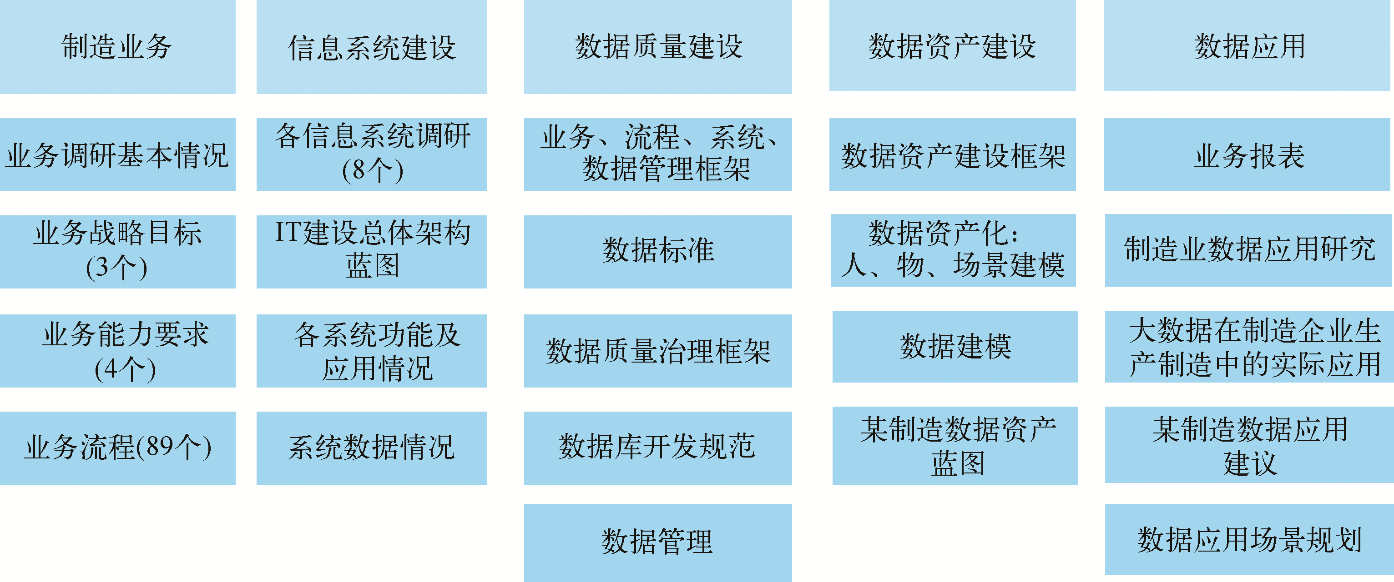
13.6 数据治理实施成果
（1） 一套数据治理体系
Notes:
该企业数据治理的实施成果如下。
1）建设完成一套数据治理体系。
搭建了一套数据应用驱动的数据治理体系，覆盖制造业务、信息系统建设、数据质量建设、数据资产建设及数据应用等过程。

Slide 18
13.6 数据治理实施成果
（2） 一套制造企业数据资产体系的梳理
梳理出某制造企业数据资产体系共九大根类目，包括500个数据标签：
13个
20个
27个
75个
72个
99个
63个
8个
123个
Notes:
2）一套制造企业数据资产体系的梳理。
梳理出某制造企业数据资产体系共九大根类目，包括500个数据标签：消费者75个、渠道20个、订单99个、促销活动8个、产品13个、物料27个、经销商72个、门店63个、员工123个。
该企业的数据资产是通过数据资产建设方法论构建业务可理解的、用得起来的数据资产，也是通过大数据中台进行价值提炼出来的企业的数字财产。

Slide 19
13.6 数据治理实施成果
（3） 多项数据质量明显提升
实现数据质量闭环治理，数据质量明显提升。其中，治理数据包含以下内容：
OA办公系统三大主题域（人资、财务、采购）共约 110 万条数据。
E-HR人事系统两大主题域（考勤、人事管理）共约 12.6 万条数据。
SAP系统五大主题域（生产、仓储、物料、采购、出入库）共约 42 亿条数据。
MES生产系统六大主题域（人员、设备、物料、生产、工单、子工单）共约2.5亿条数据。
CRM营销系统八大主题域（订单、物料解析、产品、经销商、售后、客户、门店、价格）共约 74 亿条数据。
Notes:
3）多项数据质量明显提升。
实现数据质量闭环治理，数据质量明显提升。其中，治理数据包含以下内容：
OA办公系统包括人资、财务、采购三大主题域，共约110万条数据。
E-HR人事系统包括考勤、人事管理两大主题域共约12.6万条数据。
SAP系统包括生产、仓储、物料、采购、出入库五大主题域共约42亿条数据。
MES生产系统包括人员、设备、物料、生产、工单、子工单六大主题域共约2.5亿条数据。
CRM营销系统包括订单、物料解析、产品、经销商、售后、客户、门店、价格八大主题域共约74亿条数据。
从数据质量管理一致性、完整性、准确性、时效性、唯一性等五个维度上进行质量监测，共监测了95亿条数据，使用了722条质量监测规则。期间修正了数据问题79个，修正质量规则50个，修正系统问题17个，修正数据源问题12个，数据修正了30多亿条。
右侧为整体数据质量情况和质量提升趋势
整体数据质量从58%提升到92.15%。

Slide 20
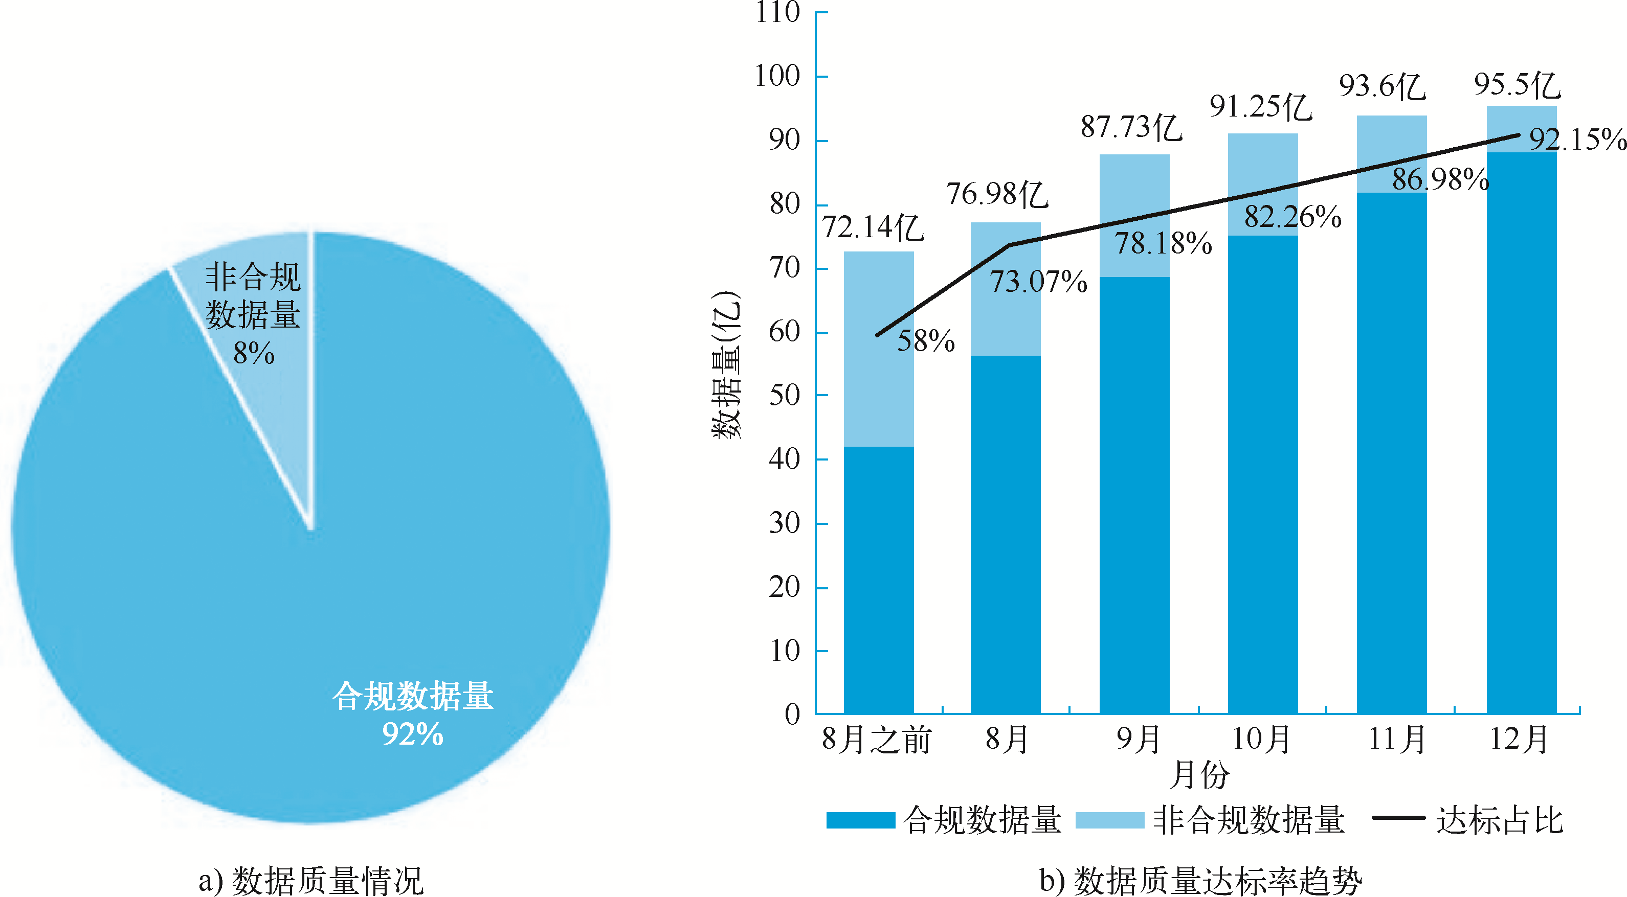
13.6 数据治理实施成果
（3） 多项数据质量明显提升
质量监测：从数据质量管理一致性、完整性、准确性、时效性、唯一性等五个维度上进行质量监测，共监测了95亿条数据，使用了722条质量监测规则。
数据问题修正79个
质量规则修正50个
系统问题修正17个
数据源问题修正12个
数据修正30亿条
整体数据质量从58%提升到92.15%。
Notes:
从数据质量管理一致性、完整性、准确性、时效性、唯一性等五个维度上进行质量监测，共监测了95亿条数据，使用了722条质量监测规则。期间修正了数据问题79个，修正质量规则50个，修正系统问题17个，修正数据源问题12个，数据修正了30多亿条。
图中为整体数据质量情况和质量提升趋势
整体数据质量从58%提升到92.15%。

Slide 21
13.7 业务应用场景的实现成果
Notes:
13.6 数据治理实施成果

Slide 22
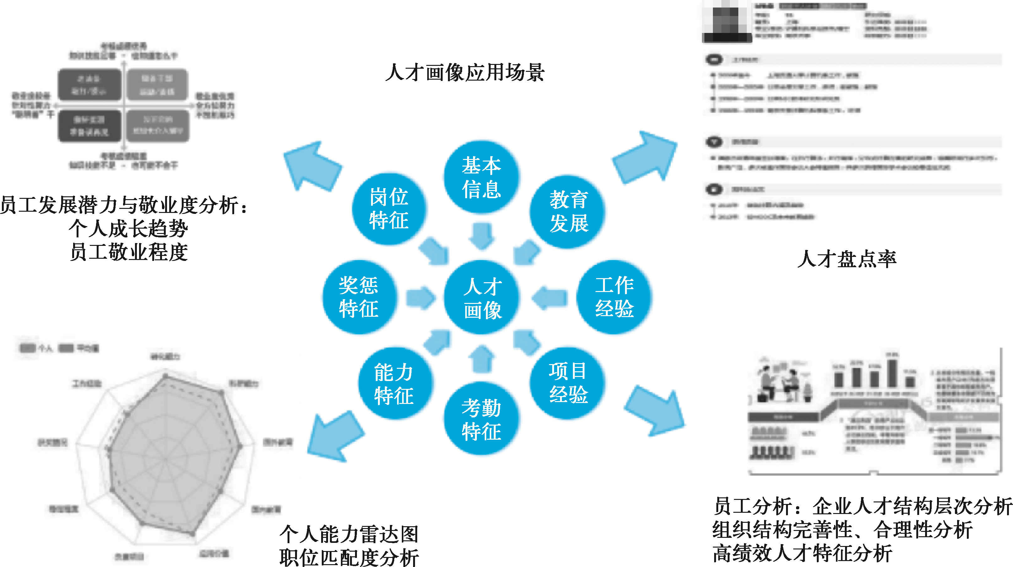
13.7 业务应用场景的实现成果
1）业务报表开发成果
需求分析→字段梳理→数据仓库设计→数据采集→数据仓库建模→报表开发→数据核对→报表数据交付
2）人才画像应用场景成果
从治理后的数据资产中构建以员工为主题的画像应用
73个业务报表需求
73张报表数据开发
业务报表开发速度和效率显著提高
Notes:
业务应用场景的实现成果如下：
1）业务报表开发成果。
从需求分析、字段梳理、数据仓库设计、数据采集、数据仓库建模、报表开发、数据核对以及报表数据交付等数据中台报表开发流程出发，共建设了73个业务报表需求，完成了73张报表数据开发，总体目标完成率达100%。
在数据治理建设过程中，数据质量有了明显提升，业务报表开发速度和效率显著提高。
2）人才画像应用场景成果
从治理后的数据资产中构建以员工为主题的画像应用
包括员工发展潜力与敬业度分析，个人能力雷达图职位匹配度分析，人才盘点库，企业人才结构层次分析，组织结构完善性、合理性分析，高绩效人才特征分析等应用场景。

Slide 23
感谢观看！

Slide 24
附录A：主讲教师林子雨简介
单位：厦门大学计算机科学系
E-mail: ziyulin@xmu.edu.cn
个人网页：http://dblab.xmu.edu.cn/post/linziyu
数据库实验室网站：http://dblab.xmu.edu.cn
扫一扫访问个人主页
林子雨，男，1978年出生，博士（毕业于北京大学），全国高校知名大数据教师，入选“2021年高校计算机专业优秀教师奖励计划”，现为厦门大学计算机科学与技术系副教授，中国计算机学会数据库专业委员会委员，中国计算机学会信息系统专业委员会委员。厦门大学数据库实验室负责人，2013年度、2017年度、2020年度和2023年度厦门大学教学类奖教金获得者，荣获2022年福建省高等教育教学成果奖特等奖、2018年福建省高等教育教学教学成果奖二等奖、2018年国家精品在线开放课程、2020年国家级线上一流本科课程、2021年国家级线上一流本科课程。主要研究方向为大数据和云计算，并以第一作者身份在《软件学报》《计算机学报》和《计算机研究与发展》等国家重点期刊以及国际学术会议上发表多篇学术论文。作为项目负责人主持的科研项目包括1项国家自然科学青年基金项目(No.61303004)、1项福建省自然科学青年基金项目(No.2013J05099)和1项中央高校基本科研业务费项目(No.2011121049)，主持的教改课题包括1项2016年福建省教改课题、1项2016年教育部产学协作育人项目和1项2018年教育部新工科教改项目，同时，作为课题负责人完成了国家发改委城市信息化重大课题、国家物联网重大应用示范工程区域试点泉州市工作方案、2015泉州市互联网经济调研等课题。编著出版了《大数据技术原理与应用》等13本大数据系列教材，被国内500多所高校采用；建设了国内高校首个大数据课程公共服务平台，为教师教学和学生学习大数据课程提供全方位、一站式服务，年访问量超过400万次，累计访问量超过2500万次。建设的大数据系列MOOC课程入选“2023年教育部国家智慧教育公共服务平台应用典型案例”。

Slide 25
附录B：大数据学习路线图
大数据学习路线图访问地址：http://dblab.xmu.edu.cn/post/10164/

Slide 26
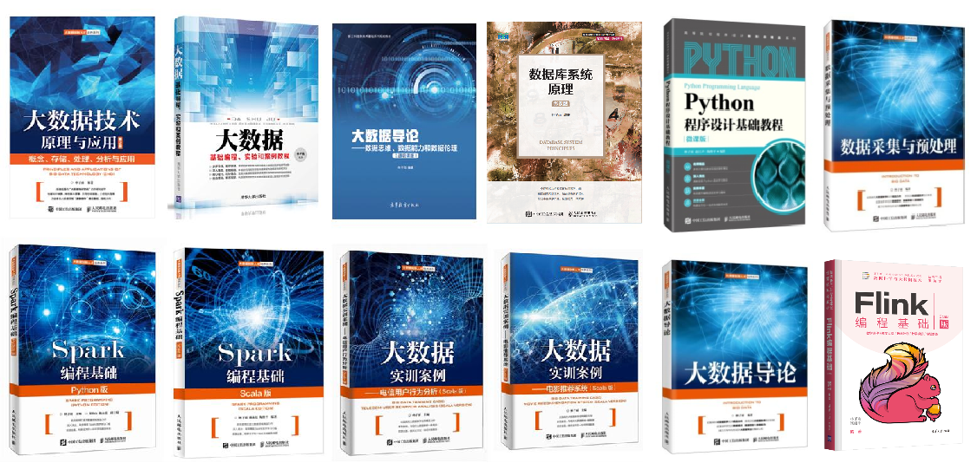
附录C：林子雨大数据系列教材
了解全部教材信息：http://dblab.xmu.edu.cn/post/bigdatabook/

Slide 27
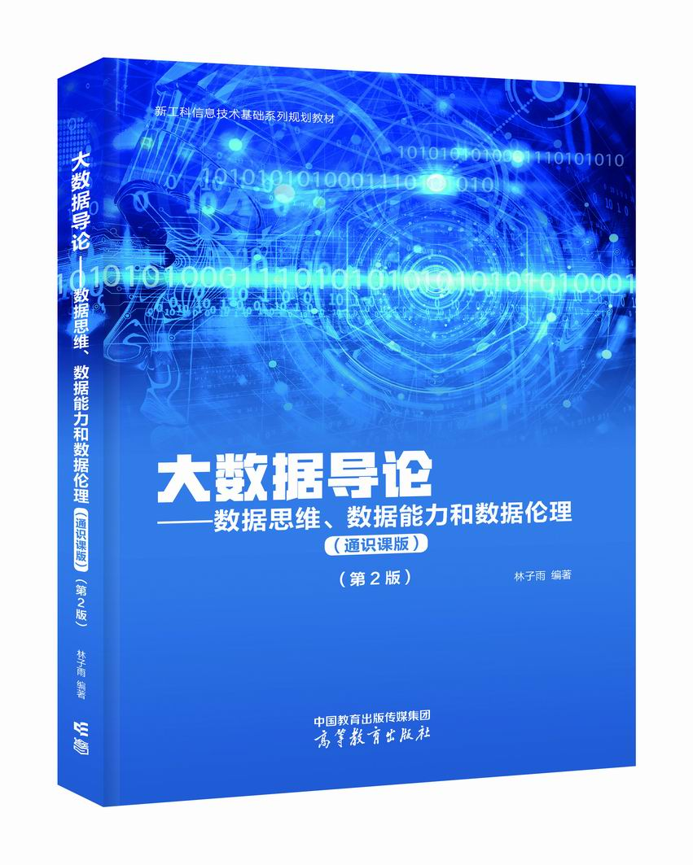
附录D：《大数据导论（通识课版，第2版）》教材
开设全校公共选修课的优质教材
林子雨编著 《大数据导论（通识课版，第2版）》
ISBN：978-7-04-062466-3 定价：38元
高等教育出版社 2024年8月第2版
本课程旨在实现以下几个培养目标：
引导学生步入大数据时代，积极投身大数据的变革浪潮之中
了解大数据概念，培养大数据思维，养成数据安全意识
认识大数据伦理，努力使自己的行为符合大数据伦理规范要求
熟悉大数据应用，探寻大数据与自己专业的应用结合点
激发学生基于大数据的创新创业热情
教材官网：https://dblab.xmu.edu.cn/post/bigdataintroduction2/

Slide 28
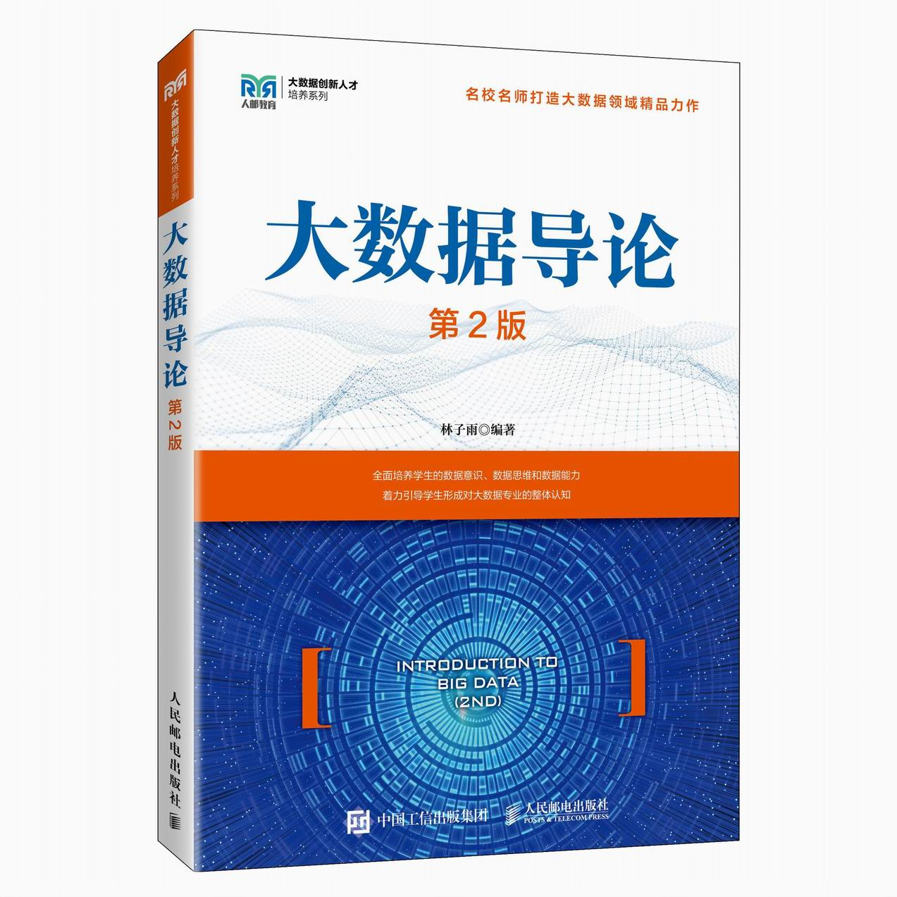
附录E：《大数据导论（第2版）》教材
林子雨 编著《大数据导论（第2版）》
人民邮电出版社，2024年7月第2版
ISBN:978-7-115-64185-4 定价：59.80元
开设大数据专业导论课的优质教材
本书详细阐述了培养复合型大数据专业人才所需要的大数据相关知识。全书共10章，内容包括大数据概述、大数据与其他新兴技术的关系、大数据基础知识、大数据应用、大数据硬件环境、数据采集与预处理、数据存储与管理、数据处理与分析、数据可视化、大数据分析综合案例。在大数据基础知识部分，本书详细介绍了与培养学生的数据素养相关的知识，包括大数据安全、大数据思维、大数据伦理、数据共享、数据开放和大数据交易。
教材官网：
https://dblab.xmu.edu.cn/post/bigdata-introduction2/

Slide 29
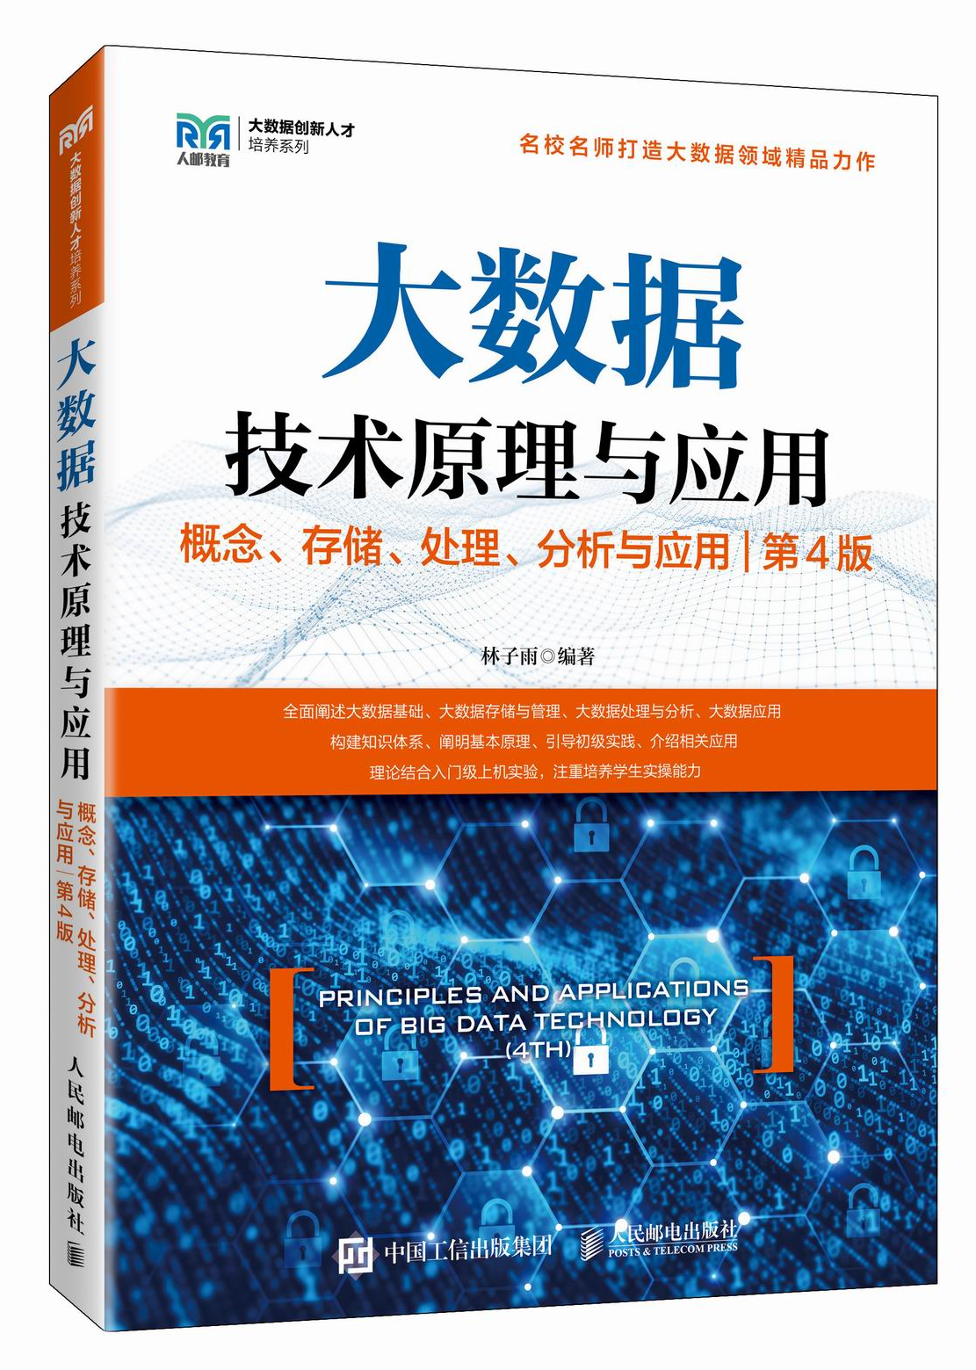
附录F：《大数据技术原理与应用（第4版）》教材
《大数据技术原理与应用——概念、存储、处理、分析与应用（第4版）》，由厦门大学计算机科学系林子雨博士编著，是国内高校第一本系统介绍大数据知识的专业教材。人民邮电出版社 ISBN:978-7-115-64181-6 定价：65元
全书共有14章，系统地论述了大数据的基本概念、大数据处理架构Hadoop、分布式文件系统HDFS、分布式数据 库HBase、NoSQL数据库、云数据库、分布式并行编程模型MapReduce、Spark、流计算、Flink、图计算以及大数据在各个领域的应用。在Hadoop、HDFS、HBase、MapReduce、Spark和Flink等重要章节，安排了入门级的实践操作，让读者更好地学习和掌握大数据关键技术。
本书可以作为高等院校计算机专业、信息管理等相关专业的大数据课程教材，也可供相关技术人员参考、学习、培训之用。
欢迎访问《大数据技术原理与应用——概念、存储、处理、分析与应用（第4版）》教材官方网站：http://dblab.xmu.edu.cn/post/bigdata4

Slide 30
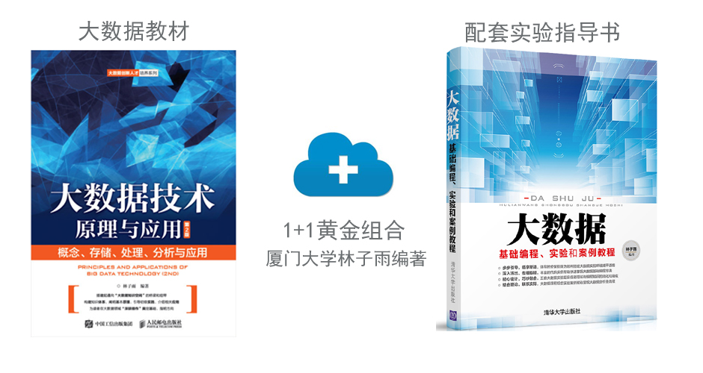
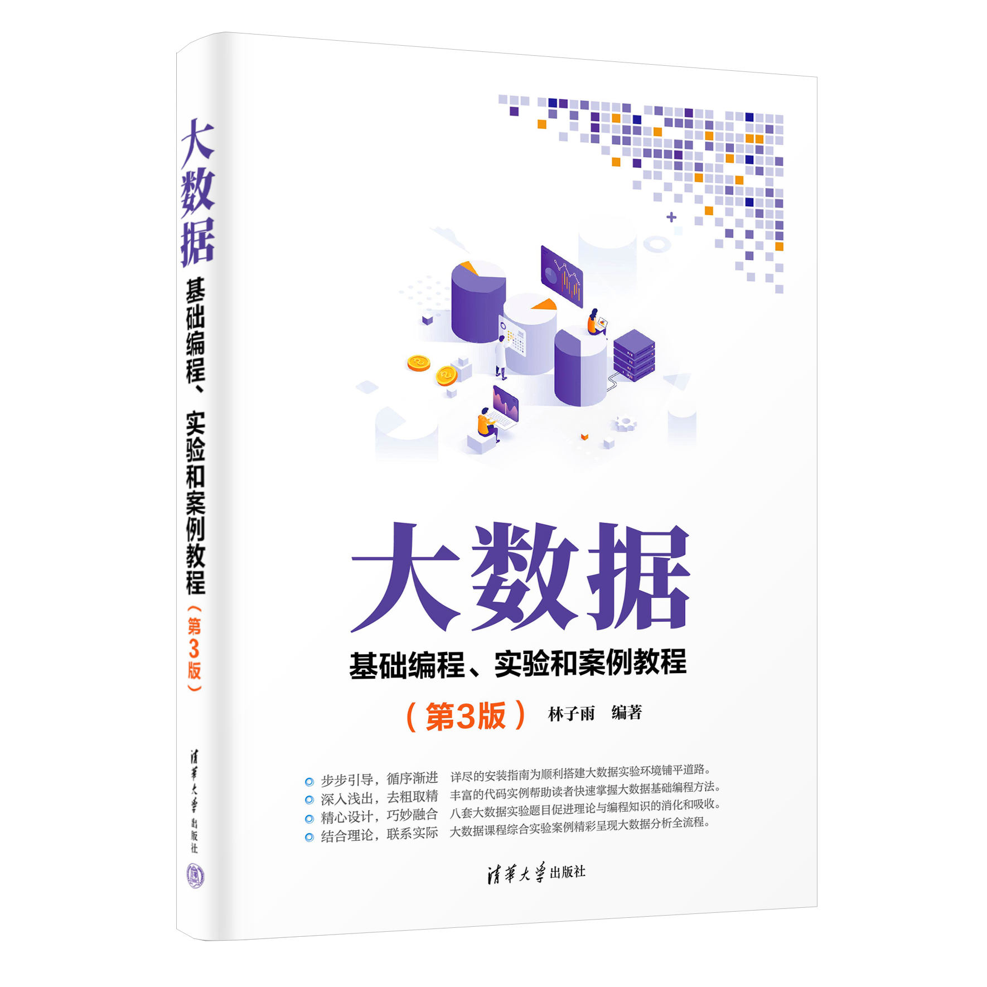
附录G：《大数据基础编程、实验和案例教程（第3版）》
本书是与《大数据技术原理与应用（第4版）》教材配套的唯一指定实验指导书
林子雨编著《大数据基础编程、实验和案例教程（第3版）》清华大学出版社 ISBN:978-7-302-66922-7 定价：69元
步步引导，循序渐进，详尽的安装指南为顺利搭建大数据实验环境铺平道路
深入浅出，去粗取精，丰富的代码实例帮助快速掌握大数据基础编程方法
精心设计，巧妙融合，五套大数据实验题目促进理论与编程知识的消化和吸收
结合理论，联系实际，大数据课程综合实验案例精彩呈现大数据分析全流程

Slide 31
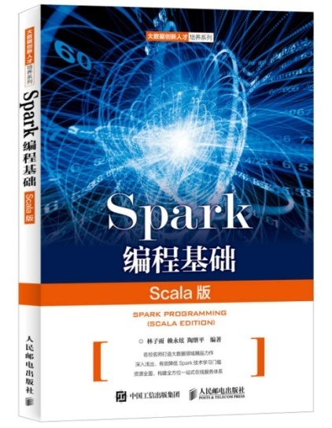
附录H：《Spark编程基础（Scala版，第2版）》
厦门大学 林子雨，赖永炫，陶继平 编著；披荆斩棘，在大数据丛林中开辟学习捷径；填沟削坎，为快速学习Spark技术铺平道路；深入浅出，有效降低Spark技术学习门槛；资源全面，构建全方位一站式在线服务体系
人民邮电出版社出版发行，ISBN:978-7-115-59501-0；教材官网：http://dblab.xmu.edu.cn/post/spark2/
本书以Scala作为开发Spark应用程序的编程语言，系统介绍了Spark编程的基础知识。全书共8章，内容包括大数据技术概述、Scala语言基础、Spark的设计与运行原理、Spark环境搭建和使用方法、RDD编程、Spark SQL、Spark Streaming、Structured Streaming和Spark MLlib等。本书每个章节都安排了入门级的编程实践操作，以便读者更好地学习和掌握Spark编程方法。本书官网免费提供了全套的在线教学资源，包括讲义PPT、习题、源代码、软件、数据集、授课视频、上机实验指南等。

Slide 32
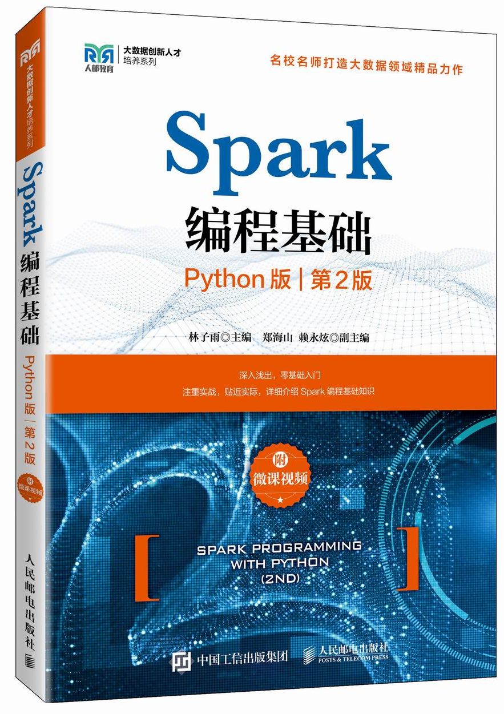
附录I：《Spark编程基础（Python版，第2版）》
厦门大学 林子雨，郑海山，赖永炫 编著；披荆斩棘，在大数据丛林中开辟学习捷径；填沟削坎，为快速学习Spark技术铺平道路；深入浅出，有效降低Spark技术学习门槛；资源全面，构建全方位一站式在线服务体系
人民邮电出版社出版发行，ISBN:978-7-115-64403-9；教材官网： http://dblab.xmu.edu.cn/post/spark-python2/
本书以Python作为开发Spark应用程序的编程语言，系统介绍了Spark编程的基础知识。全书共9章，内容包括大数据技术概述、Spark的设计与运行原理、大数据实验环境搭建、Spark环境搭建和使用方法、RDD编程、Spark SQL、Spark Streaming、Structured Streaming、Spark MLlib等。本书每个章节都安排了入门级的编程实践操作，以便读者更好地学习和掌握Spark编程方法。本书官网免费提供了全套的在线教学资源，包括讲义PPT、习题、源代码、软件、数据集、上机实验指南等。

Slide 33
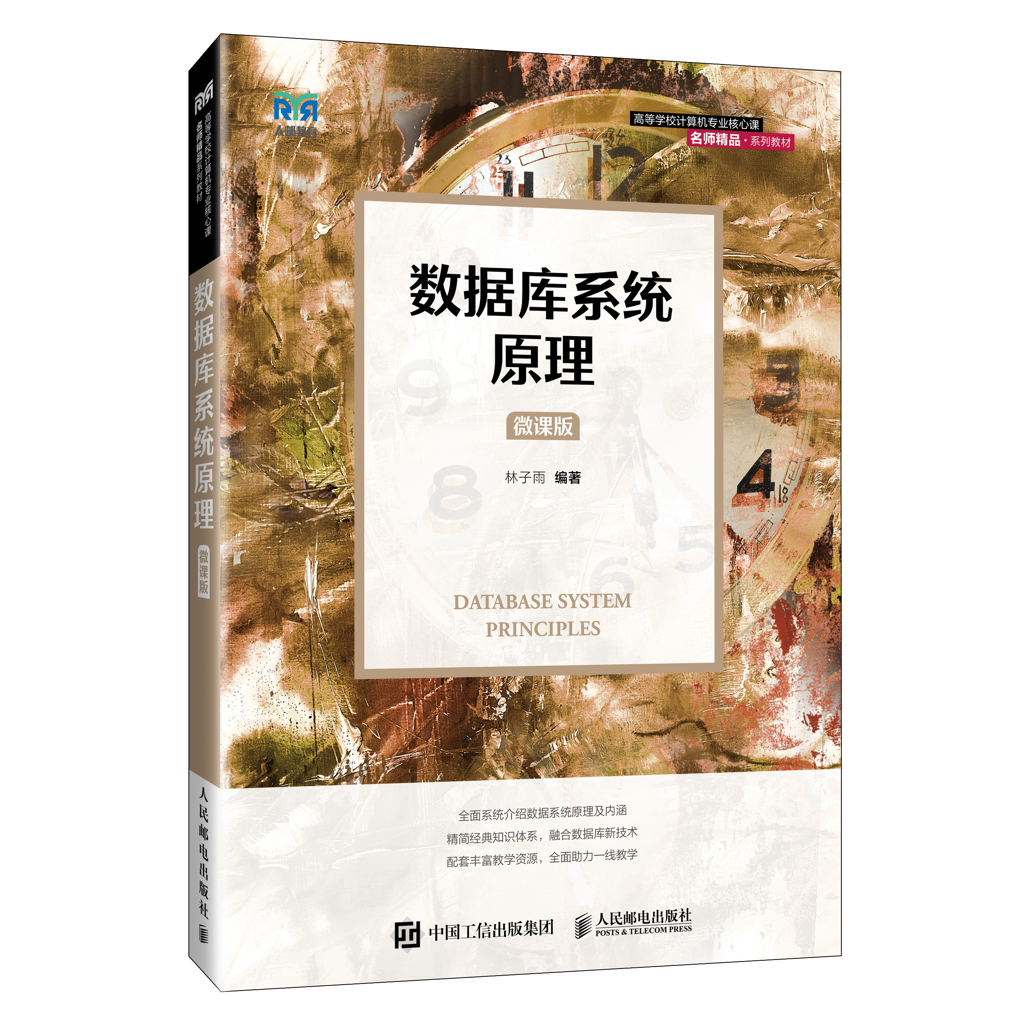
附录J：《数据库系统原理（微课版）》
林子雨编著《数据库系统原理（微课版）》
人民邮电出版社 ISBN:978-7-115-63182-4
定价：69.80元 版次：2024年4月第1版
教材官网：https://dblab.xmu.edu.cn/post/database/
本书对数据库系统的概念、原理、技术和方法进行了系统和全面的阐述。全书共14章，内容包括数据库概述、关系数据库、关系数据库标准语言SQL、关系数据库编程、关系数据库安全和保护、关系数据库的规范化理论、关系数据库设计、NoSQL数据库、分布式数据HBase、文档数据库MongoDB、键值数据库Redis、云数据库、数据仓库和数据湖、SQL与大数据。本书在关系数据库标准语言SQL、关系数据库编程、关系数据库安全和保护、分布式数据HBase、键值数据库Redis等重要章节安排了丰富的实践操作，以便读者更好地学习和掌握数据库技术。

Slide 34
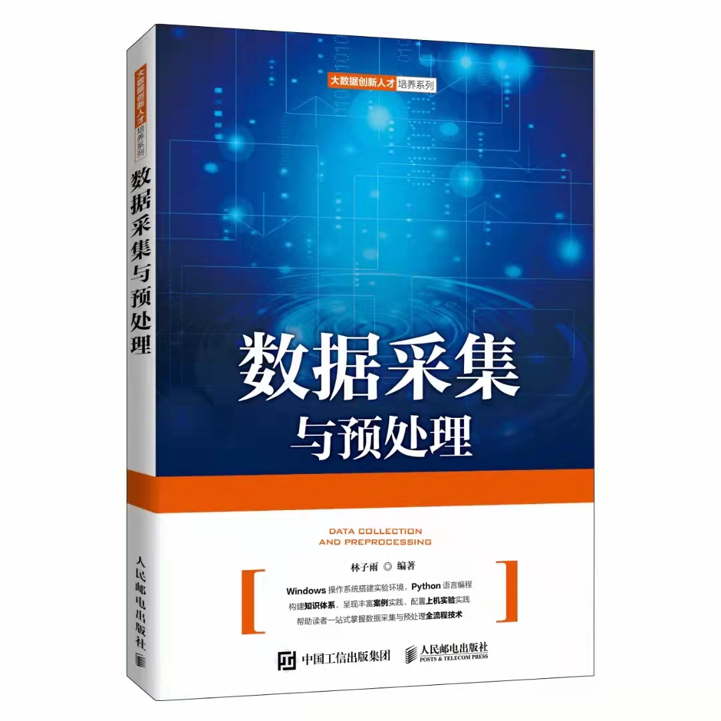
附录K：《数据采集与预处理》
林子雨 编著 《数据采集与预处理》；ISBN：978-7-115-58063-4 定价：59.80元；人民邮电出版社 2022年1月第1版
教材官网：https://dblab.xmu.edu.cn/post/data-collection/
本书详细阐述了大数据领域数据采集与预处理的相关理论和技术。全书共8章，内容包括概述、大数据实验环境搭建、网络数据采集、分布式消息系统Kafka、日志采集系统Flume、数据仓库中的数据集成、ETL工具Kettle、使用pandas进行数据清洗。本书在网络数据采集、Kafka、Flume、Kettle、pandas等重要章节安排了丰富的实践操作，以便读者更好地学习和掌握数据采集与预处理的关键技术。

Slide 35
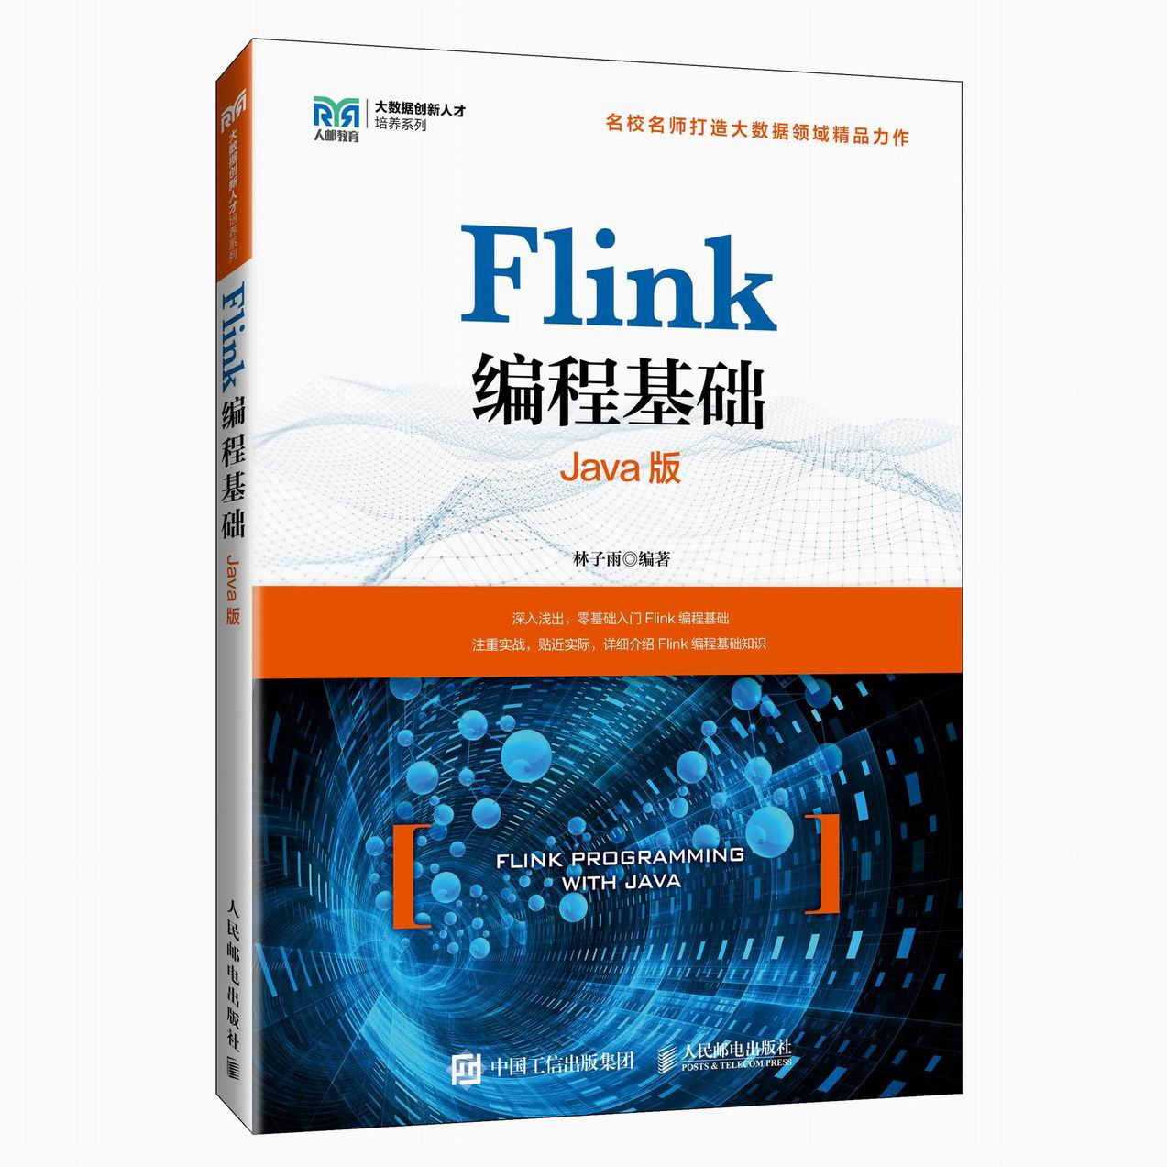
附录L：《Flink编程基础（Java版）》
林子雨编著《Flink编程基础（Java版）》
披荆斩棘，在大数据丛林中开辟学习捷径
填沟削坎，为快速学习Flink技术铺平道路
深入浅出，有效降低Flink技术学习门槛
资源全面，构建全方位一站式在线服务体系
人民邮电出版社出版发行 定价：69.80元
ISBN: 978-7-115-64149-6 2024年7月第1版
教材官网：https://dblab.xmu.edu.cn/post/flink-java/
本书以Java作为开发Flink应用程序的编程语言，系统介绍了Flink编程的基础知识。全书共6章，内容包括大数据技术概述、Flink的设计与运行原理、 大数据实验环境搭建、Flink环境搭建和使用方法、DataStream API、Table API&SQL等。本书每个章节都安排了入门级的编程实践操作，以便读者更好地学习和掌握Flink编程方法。本书官网免费提供了全套的在线教学资源，包括讲义PPT、习题、源代码、软件、数据集、授课视频、上机实验指南等。

Slide 36
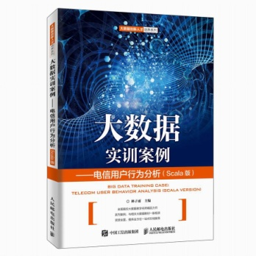
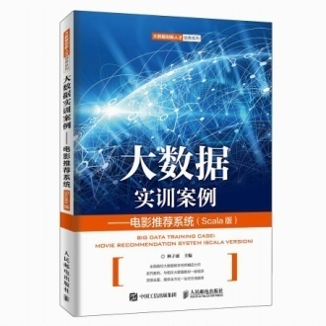
附录M：高校大数据实训课程系列案例教材
为了更好满足高校开设大数据实训课程的教材需求，厦门大学数据库实验室林子雨老师团队联合企业共同开发了《高校大数据实训课程系列案例》，目前已经完成开发的系列案例包括：
《电影推荐系统》（已经于2019年5月出版）
《电信用户行为分析》 （已经于2019年5月出版）
案例教材具体信息请访问：http://dblab.xmu.edu.cn/post/shixunkecheng/
扫一扫访问大数据实训课程系列案例教材主页

Slide 37
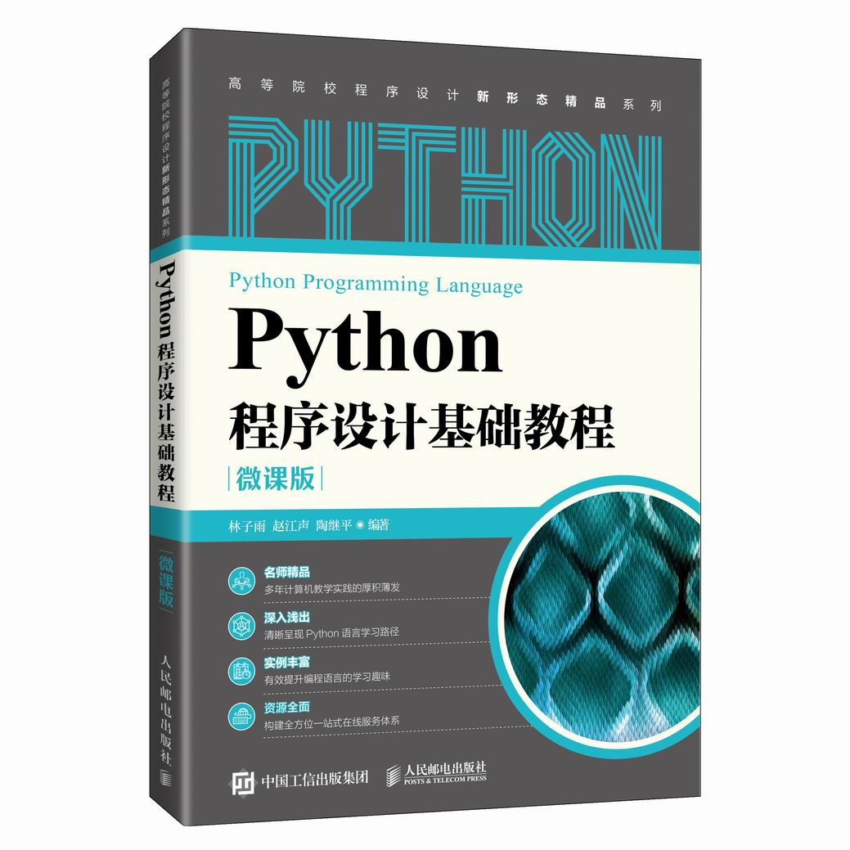
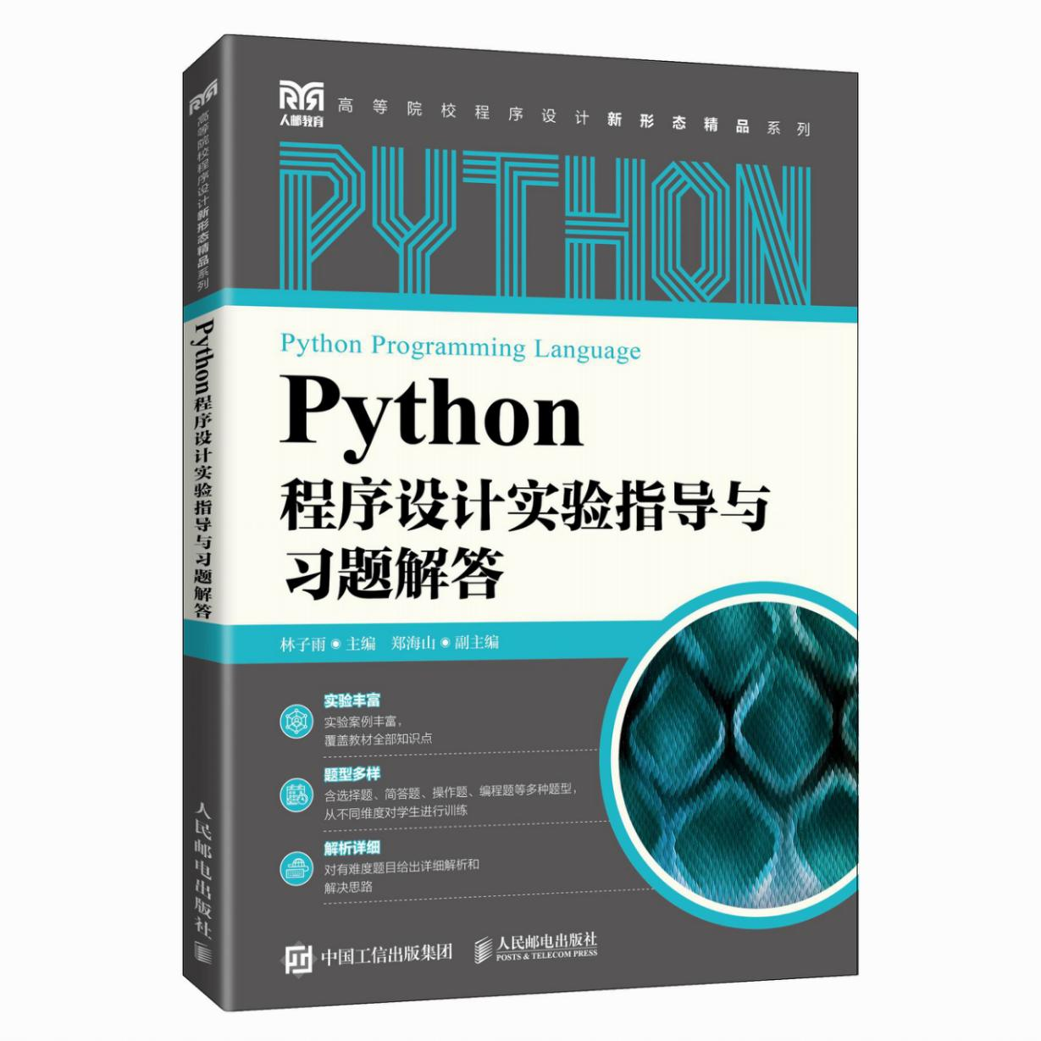
附录N：《Python程序设计基础教程（微课版）》
林子雨，赵江声，陶继平 编著
《Python程序设计基础教程（微课版）》
出版社：人民邮电出版社
ISBN: 978-7-115-57519-7
定价：59.8元
出版时间：2022年2月第1版
林子雨，郑海山 编著
《Python程序设计实验指导与习题解答》
出版社：人民邮电出版社
ISBN: 978-7-115-58699-5
定价：49.80元
出版时间：2022年4月1日第1版

Slide 38
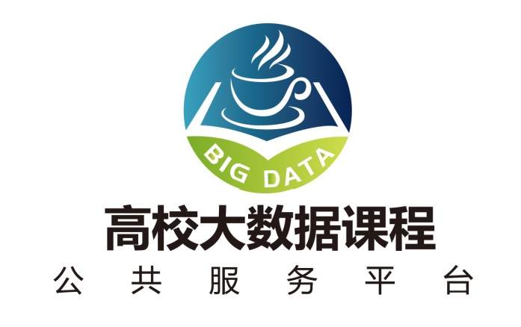
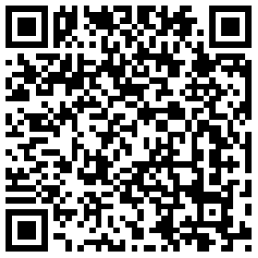
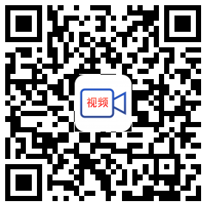
附录O：高校大数据课程公共服务平台
扫一扫访问平台主页
扫一扫观看3分钟FLASH动画宣传片
http://dblab.xmu.edu.cn/post/bigdata-teaching-platform/

Slide 39
Thank you

